Slide 1
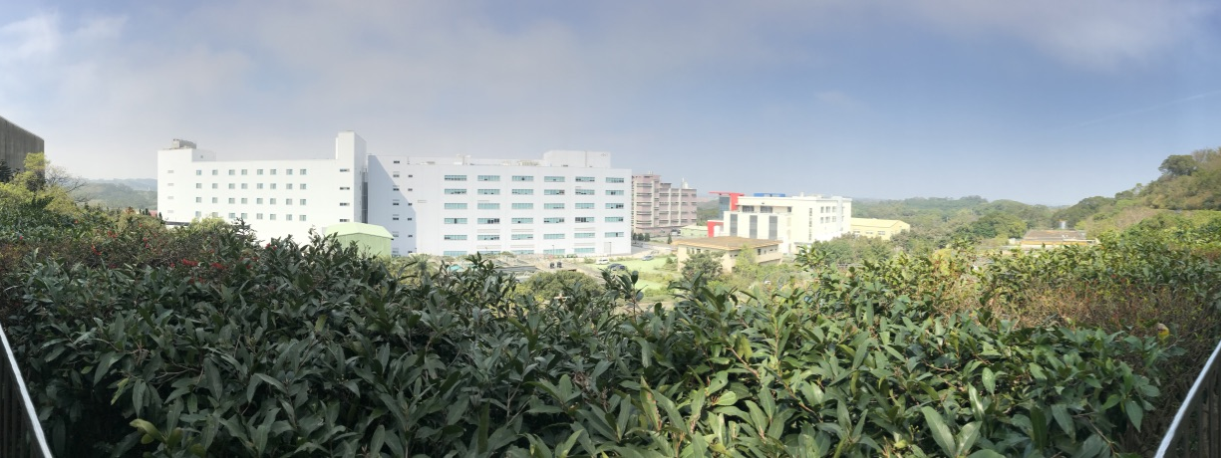

外銷訂單處理流程

Slide 2
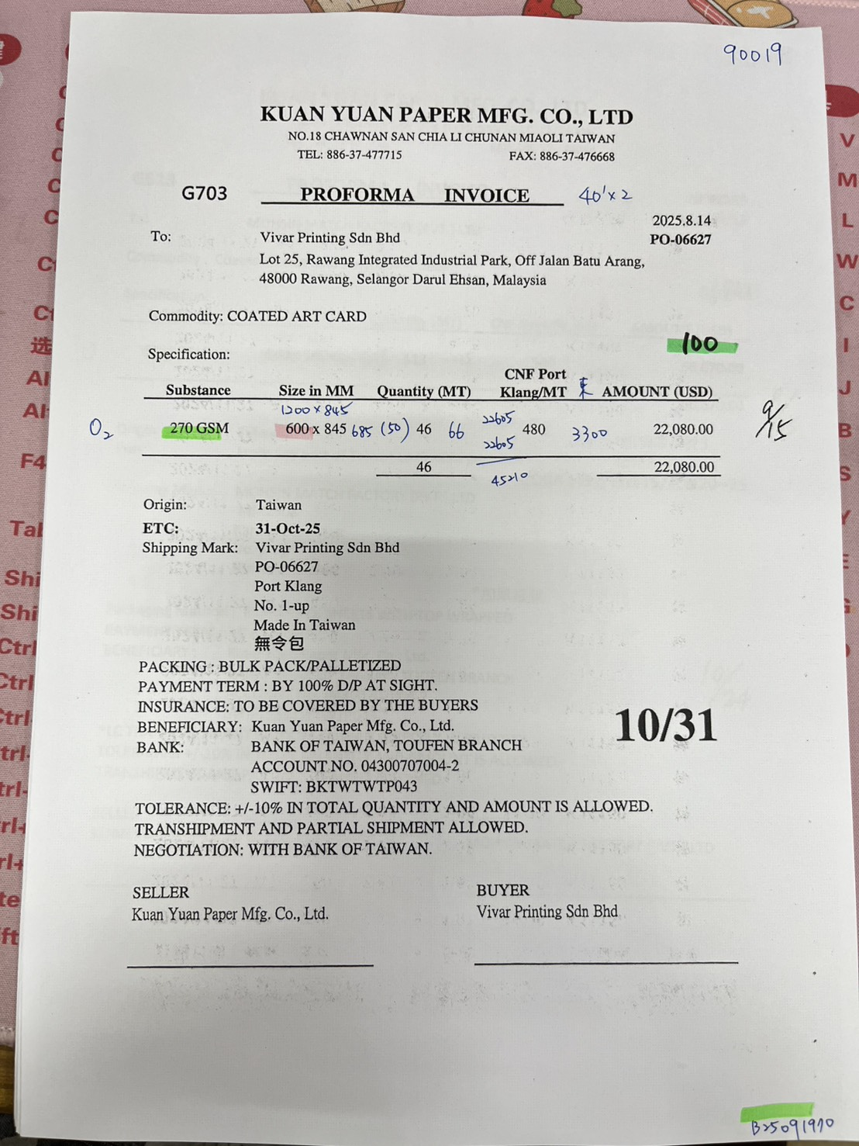
外銷訂單處理流程
1 計算:
2 入系統: 3 訂物料: 4 寫生管本:
5 收:

Slide 3
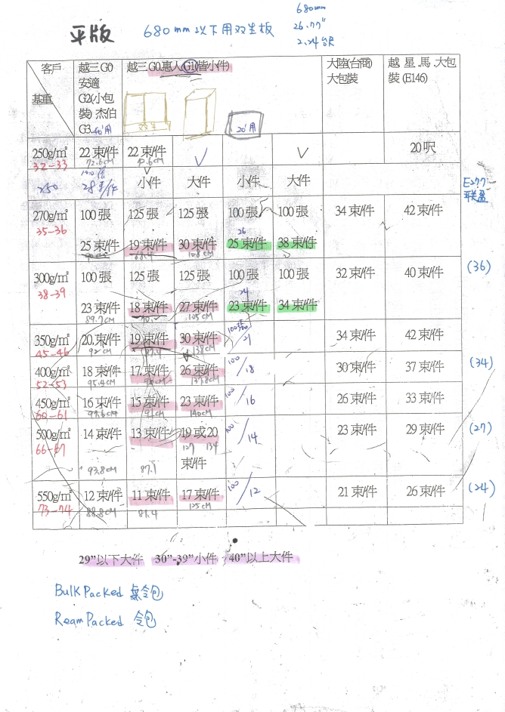
外銷訂單處理流程
1 計算:
2 入系統: 3 訂物料: 4 寫生管本:
5 收:

Slide 4
外銷訂單處理流程
1 計算:
先看表格確定 束/板 或捲筒長度
入系統計算單顆重量
看訂單噸數推算有幾件
幾件*單顆重量=重量
再加總整張的重量是否相符 分配好櫃次順序 方便拆櫃 特別重要
寫起來 Keyin 才看得懂
1 入訂單系統 2 累積到數筆 再一起生成裝櫃單號碼
先排序一下，避免跳來跳去
列印出來核對訂單資訊，再次確認各項資訊
陳昱銘先生和阮秀麗小姐收單（彩霞姐），查看資料📄 記得每次修改都要丟單 (1份自己留存 1份給竹南 2張給成倉，再打電話問是否有收到單)

Slide 5
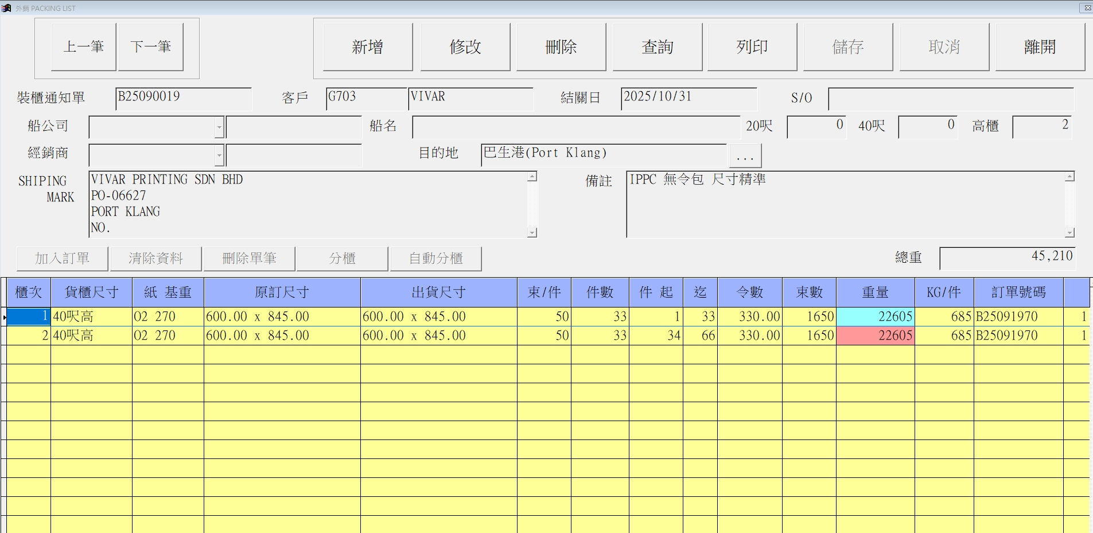
外銷訂單處理流程
1 計算:
2 入系統: 3 訂物料: 4 寫生管本:
5 收:

Slide 6
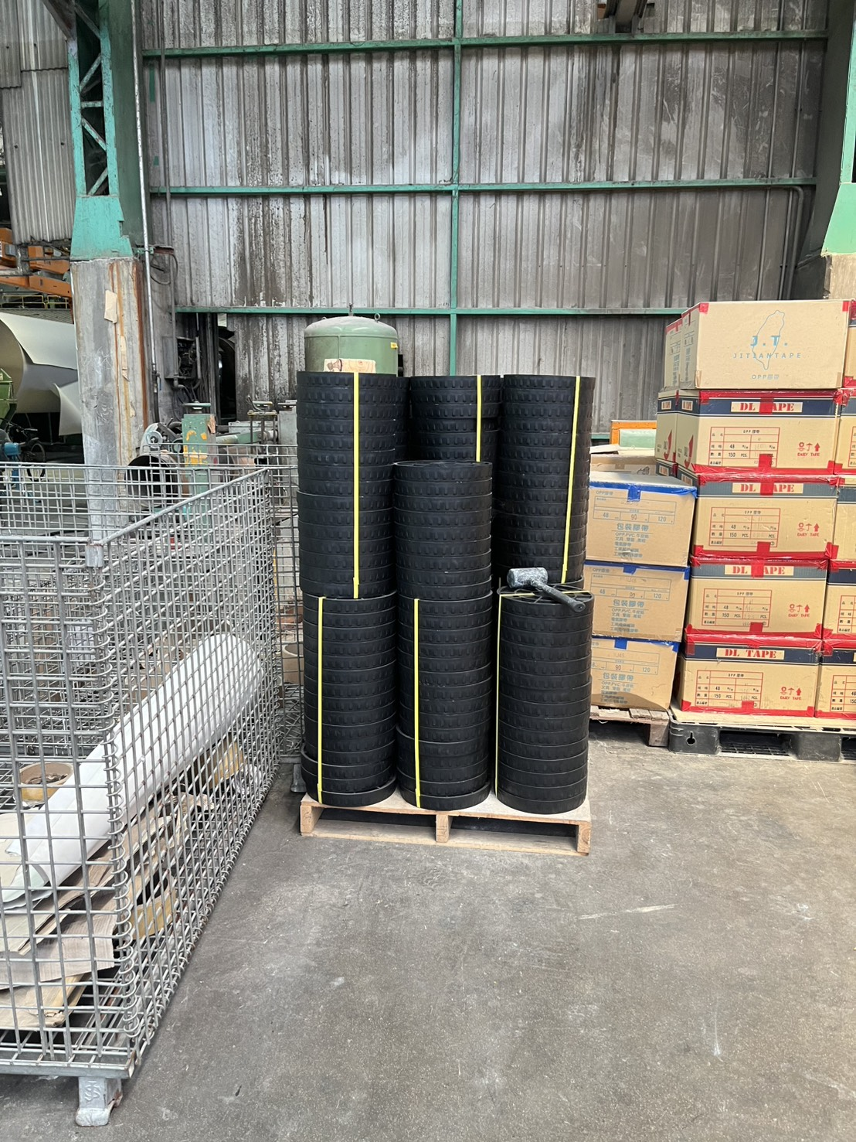
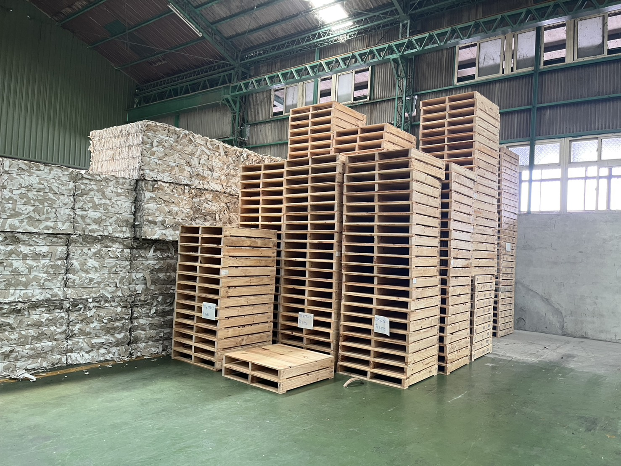
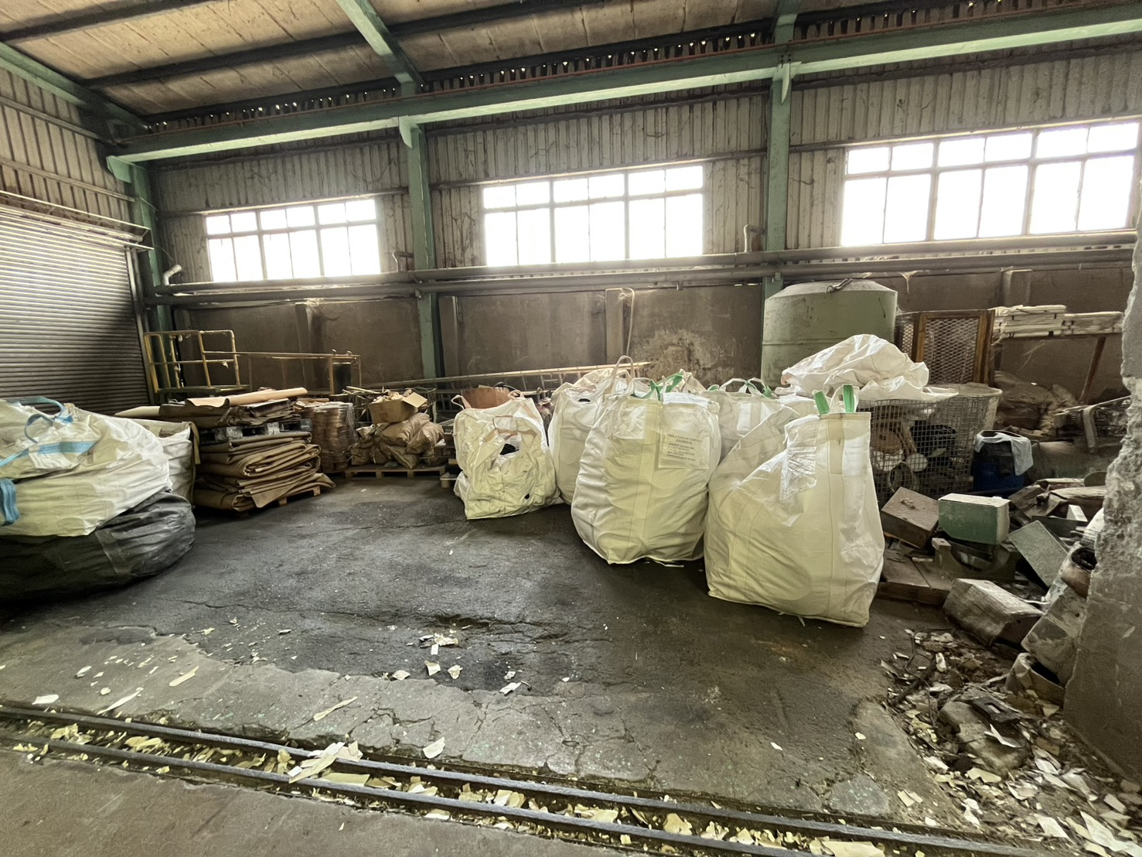
外銷訂單處理流程
1 計算:
2 入系統: 3 訂物料: 4 寫生管本:
5 收:
依照目前紙機運行的狀態，確認排程上的狀況和庫存的物料是否足夠

Slide 7
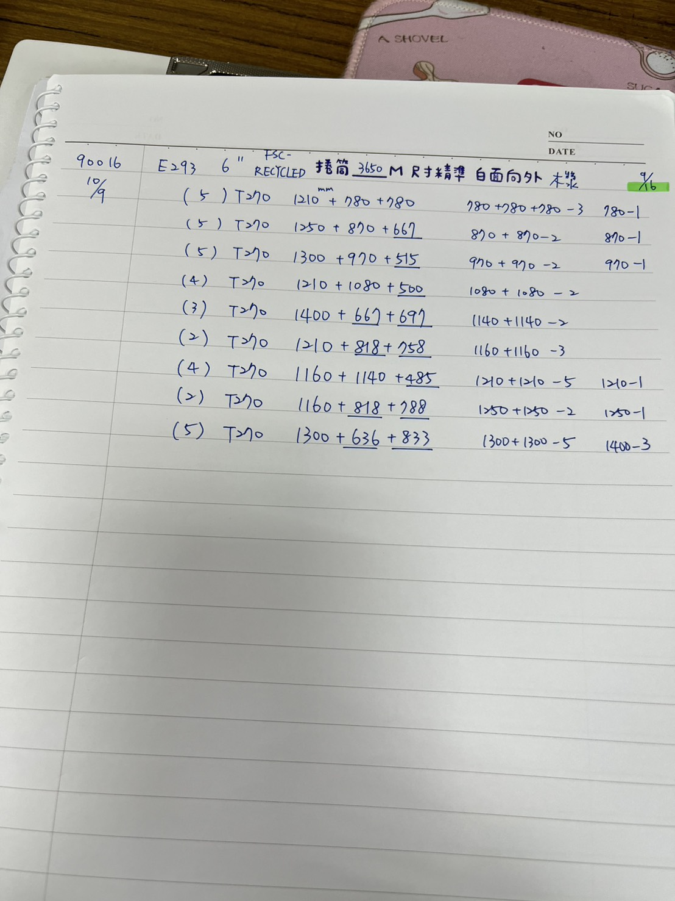
外銷訂單處理流程
1 計算:
2 入系統: 3 訂物料: 4 寫生管本:
5 收:
抄寫外銷訂貨單上的資訊 有固定格式

Slide 8
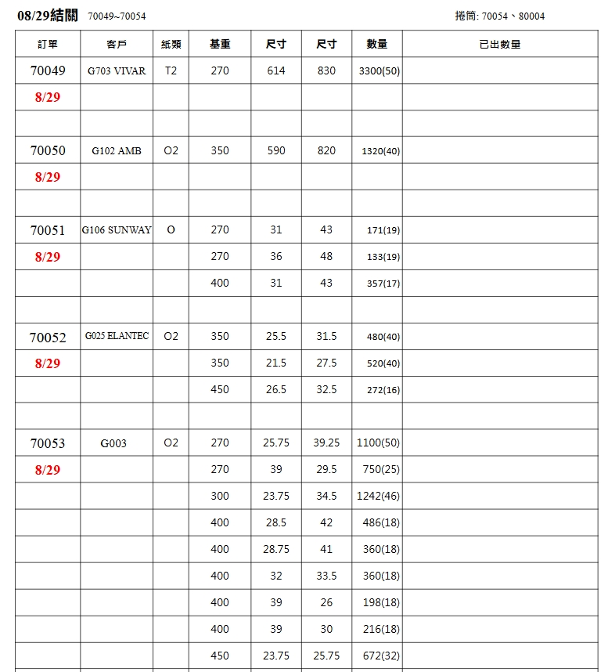
外銷訂單處理流程
1 計算:
2 入系統: 3 訂物料: 4 寫生管本:
5 收:
繳庫本的用意是追蹤目前包裝的進度

Slide 9
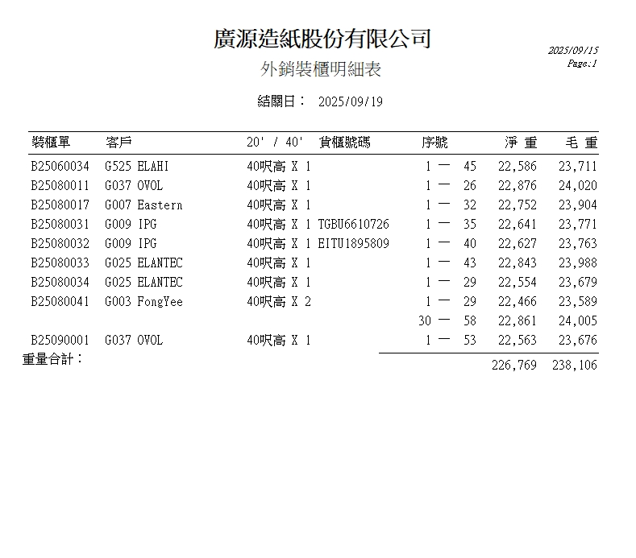
外銷訂單處理流程
1 計算:
2 入系統: 3 訂物料: 4 寫生管本:
5 收:
追蹤貨櫃出貨的狀況
若已出貨就可以外銷訂貨單收起來備查

Slide 10
外銷訂單處理流程

